Slide 1
מערכת שידורים לאומית

Slide 2
תהליך קבלת החלטות
מנהל וכלכלה
שם המורה: צחי אפרתי

Slide 3

מה נלמד היום
השלבים בתהליך קבלת החלטות - אישית וארגונית
תרגול שאלה בתהליך קבלת החלטות

Slide 4
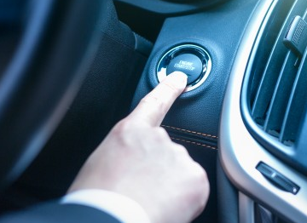
רקע - לתהליך קבלת החלטות
החלטות רבות בארגונים מתקבלות באורח שגרתי וכמעט אוטומטי, על פי תכנית הפעולה של הארגון.
תוכניות פעולה הן אוסף של כללים, נהלים וסטנדרטים לקבלת החלטות, לביצוע החלטות ולהנהגות במצבי החלטה שונים בארגון.
עיקר עבודתם של מקבלי החלטות בארגונים הוא לעצב תוכניות פעולה ארגוניות ולפרשן עבור מבצעי ההחלטות.
Notes:
אפשר להתייחס להצלחה וכשלון.

Slide 5


רקע - לתהליך קבלת החלטות
שני המשתנים המרכזיים שבבסיס קבלת כל החלטה, פשוטה או מורכבת, הם: מידע ותועלת.
מידע - לגבי האפשרויות העומדות לפנינו.
תועלת - הערכת מידת התועלת שנוכל להפיק מכל אפשרות מול המחיר שנדרש לשלם בעבורה, הן מבחינת המשאבים שנצטרך להשקיע בה והן מבחינת הסיכון שנפסיד משאבים קיימים.

Slide 6
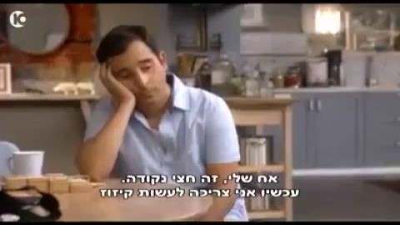
סרטון - לתהליך קבלת החלטות
Notes:
להתחיל בשנייה 00:26-עד הסוף
להתחיל בשנייה 00:26-עד הסוף
להתחיל בשנייה 00:26-עד הסוף

Slide 7
תהליך קבלת החלטות
תיאור הבעיה והגדרתה
איסוף מידע ואינטגרציה שלו
גיבוש חלופות
ניתוח והערכה של החלופות
בחירת חלופה
משוב

Slide 8

שלב 1 -תיאור הבעיה והגדרתה
הגדרת הבעיה היא המרכיב הקריטי והקשה ביותר. בעיות רבות נראות פשוטות או מסובכות בתחילה, ורק לאחר תהליך ארוך ומסובך מגלים עד כמה הגדרה נכונה של הבעיה הייתה מסייעת בפתרונה.
דוגמא א' - סיפור המעלית (קבלת החלטות ברמה הארגונית)
דוגמא ב' - תקלה בפלאפון – נשבר המסך (קבלת החלטות ברמה אישית)

Slide 9
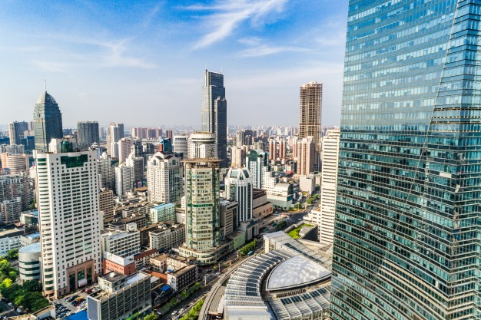
סיפור המעלית
לבעלים של בניין משרדים גדול במרכז מנהטן שיש בו רק שתי מעליות, התברר שהמבקרים בבניין מתלוננים שהמעליות איטיות מאוד.
בעל הבניין מיהר לחברת מעליות וביקש פתרון למעליות האיטיות. חברת המעליות הציעה לו כמה פתרונות לשדרוג המעליות, אבל המחירים נעו בין מיליון לארבעה מיליון דולר.
בעל הבניין לא היה יכול להרשות לעצמו הוצאה כזו, וסיפר לחברו על הבעיה.
Notes:
סיפור: לבעלים של בניין משרדים גדול במרכז מנהטן שיש בו רק שתי מעליות, התברר שהמבקרים בבניין מתלוננים שהמעליות איטיות מאוד.
בעל הבניין מיהר לחברת מעליות וביקש פתרון למעליות האיטיות. חברת המעליות הציעה לו כמה פתרונות לשדרוג המעליות, אבל המחירים נעו בין מיליון לארבעה מיליון דולר.
בעל הבניין לא היה יכול להרשות לעצמו הוצאה כזו, וסיפר לחברו על הבעיה.

Slide 10

סיפור המעלית
החבר הציע לו לחשוב על הבעיה בצורה שונה: במקום לנסח את הבעיה כשאלה "כיצד לגרום לכך שהמעליות ינועו מהר יותר", עליו לנסח אותה כשאלה "כיצד לגרום לכך שלאנשים יהיה נעים בזמן שהם בבניין", ובאופן פרטני יותר – "כיצד לגרום לכך שהמשתמשים לא יכעסו על המעליות".
הפתרון שהציע החבר היה להציב מראות גדולות בחזית ההמתנה למעליות ובתוך המעליות עצמן. כך התאפשר לאנשים הממתינים לסדר את עצמם, והזמן נראה להם קצר יותר.
מאז, לפי האגדה, נהוג להתקין מראות בתוך המעליות
ומחוצה להן .
Notes:
סיפור: לבעלים של בניין משרדים גדול במרכז מנהטן שיש בו רק שתי מעליות, התברר שהמבקרים בבניין מתלוננים שהמעליות איטיות מאוד.
בעל הבניין מיהר לחברת מעליות וביקש פתרון למעליות האיטיות. חברת המעליות הציעה לו כמה פתרונות לשדרוג המעליות, אבל המחירים נעו בין מיליון לארבעה מיליון דולר.
בעל הבניין לא היה יכול להרשות לעצמו הוצאה כזו, וסיפר לחברו על הבעיה.

Slide 11


שלב 2 - איסוף מידע ובדיקתו
איסוף מידע
מידע פנים ארגוני - שימוש בכלי הניהול של הארגון, שיחות עם עובדים
מידע חוץ ארגוני – שימוש במאגרי מידע
אינטגרציה של המידע
לאחר שנאסף המידע יש למיין אותו ולסנן אותו,
לבדוק את מהימנות מקור המידע,
להתמקד במידע החשוב והרלוונטי, להצליב בין נתונים קיימים
דוגמה פלאפון: בודק את האפשרויות הקיימות
בשוק – החלפה, תיקון, רכישה.

Slide 12

שלב 3 – גיבוש חלופות
חיפוש כל הדרכים האפשריות לפתרון הבעיה.
לשם כך צריך יצירתיות, סיעור מוחות
דוגמא פלאפון:
רכישת מכשיר חדש
תיקון המסך
רכישת פלאפון יד 2
* ביצוע סקר שוק
Notes:
אפשר להתייחס להצלחה וכשלון.

Slide 13
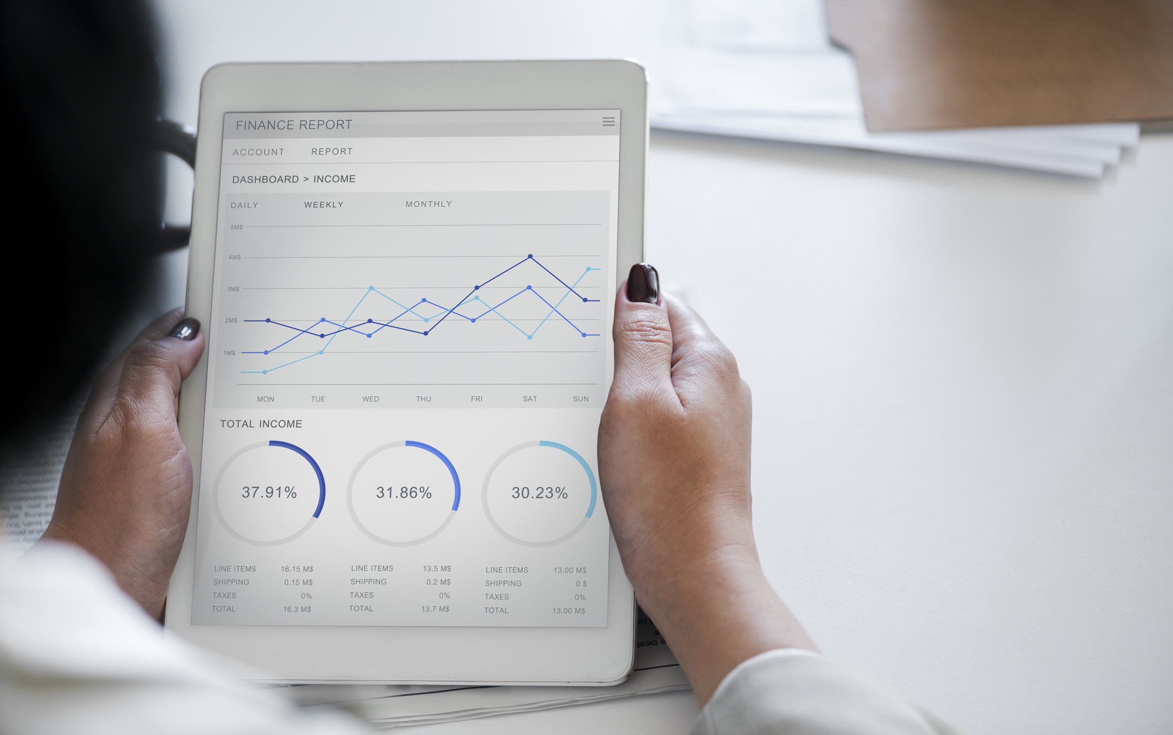
שלב 4 – ניתוח והערכה של חלופות
יש לקבוע קריטריונים כיצד לדרג את החלופות לפתרון ולנתח אותן לפיהן.
דוגמא פלאפון: עלות ודחיפות
Notes:
אפשר להתייחס להצלחה וכשלון.

Slide 14

שלב 5 – בחירת חלופה
בודקים את החלופות לפי הקריטריונים שנבדקו, ובוחרים באפשרות הטובה ביותר
דוגמא פלאפון: החלפת מסך
Notes:
אפשר להתייחס להצלחה וכשלון.

Slide 15

שלב 6 – משוב
משוב - ביצוע ההחלטות שהתקבלו והתוצאות או התגובות של גורמים שונים בארגון להחלטה
ארגון לומד הוא ארגון שאנשיו משפרים בהתמדה את יכולותיהם להפיק את התוצאות שהם רוצים באמת.
דוגמא פלאפון: האם ההחלטה הייתה נכונה?
האם התיקון הצליח? מבחינת מחיר וזמן?
Notes:
אפשר להתייחס להצלחה וכשלון.

Slide 16

תרגיל בתהליך קבלת החלטות
במדינת ישראל קיימים אתרי מים תרמו-מינרליים. המים טובים לבריאות והאתרים הם בעלי פוטנציאל תיירותי רחב.
משקיעים מספרד הגיעו לאחד האתרים הממוקם בדרום הארץ והציעו לבעליו השקעה משותפת, כדי להפוך את האתר למקום של "תיירות גבוהה", כנהוג באתרי בריאות באירופה. המשקיעים הציגו תוכנית עסקית הכוללת השקעה בבנייה והפעלת האתר. בעלי האתר זימנו ישיבה כדי לדון בהצעה ולקבל החלטה לגבי פיתוחו.
פרטו והסבירו את שלבי תהליך קבלת ההחלטות שיש לדון בהן בישיבה, על מנת שבעלי האתר יוכלו לתת מענה למשקיעים מספרד.
Notes:
אפשר להתייחס להצלחה וכשלון.

Slide 17

פתרון תרגיל בתהליך קבלת החלטות
1. איתור וזיהוי הבעיה -במקרה הזה אחד הבעלים הציג את התוכנית העסקית המוצעת על ידי המשקיעים ואת התוצר, את היקף ההשקעה והתועלת למשקיעים ולבעלים וכן את התועלת לציבור.
2. איסוף מידע והאינטגרציה שלו: המשקיעים ערכו מחקרי שוק, כך שקיים מידע עדכני לגבי הכדאיות של הקמת אתר תיירותי במקום
3. חיפוש חלופות לפתרון הבעיה:
1. המשך הפעלת האתר על ידי הבעלים.
2.ביצוע ההשקעה המשותפת עם המשקיעים מספרד, דבר המחייב עריכת מכרז לבניית האתר ועיצובו בתוך חודש כדי לעמוד בלו"ז שקבעו המשקיעים

Slide 18
פתרון תרגיל בתהליך קבלת החלטות
4. ניתוח החלופות והערכתן: בשלב זה הצטבר בידי מקבלי ההחלטות מידע מגוון הכולל נתונים מספריים, דו"חות, הערכות מצב, רעיונות שונים, לקחים מהחלטות קודמות, דעת מומחים וכדומה.
חלופה 1: להמשיך להפעיל את האתר הקיים; חלופה המחייבת השקעה מיידית של הבעלים לטובת שיפוצים שוטפים ותיקונים חשובים של נזקים הנגרמים למתקנים בשל מזג האוויר ושחיקה מהשימוש בהם.
חלופה 2: השקעה משותפת עם המשקיעים מספרד; חלופה שתשבית את האתר לתקופה קצרה, אך על פי הניתוחים הכלכליים שהוצגו התועלת תהיה מרבית לאחר מכן, היות שהאתר יהפוך למקום בילוי ופנאי ברמה אירופית.

Slide 19
פתרון תרגיל בתהליך קבלת החלטות
5. בחירת החלופה: נבחנו רמת הסיכון הצפויה בכל אחת מהחלופות, רמת ההשקעה הצפויה בכל אחת מהן, תזמון ומגבלות הצוות, והוחלט על הקמת הפרויקט בשיתוף המשקיעים מספרד.
6. משוב: שלב זה כולל את הפעולות שיש לבצע בעקבות ההחלטה שהתקבלה. יש צורך בהתערבות של בעלי עניין, שיתוף העובדים בתהליכים והאצלת הסמכויות לצוותי מומחים לצורך ביצוע ההחלטות

Slide 20

לסיכום – השלבים בתהליך קבלת החלטות
שלב 1- איתור הבעיה – מציאת הבעיה האמיתית
שלב 2- איסוף מידע ובדיקתו – איסוף מידע מתוך הארגון ומחוצה לו
שלב 3- גיבוש חלופות – חיפוש כל הדרכים האפשריות לפתרון
שלב 4- ניתוח והערכה של החלופות – קביעת קריטריונים לדירוג החלופות ודירוגן.
שלב 5- בחירת חלופה – בחירת החלופה הטובה ביותר לפי הקריטריונים
שלב 6- משוב – ביצוע ההחלטות ובדיקת התוצאות
Notes:
אפשר להתייחס להצלחה וכשלון.

Slide 21

שימוש ביצירות מוגנות בזכויות יוצרים ואיתור בעלי זכויות
השימוש ביצירות במהלך שידור זה נעשה לפי סעיף 27א לחוק זכות יוצרים, תשס"ח-2007. אם הינך בעל הזכויות באחת היצירות, באפשרותך לבקש מאיתנו לחדול מהשימוש ביצירה, זאת באמצעות פנייה לדוא"ל rights@education.gov.il

